Slide 1
Sistemas Operativos Licenciatura Engenharia Informática Licenciatura Engenharia Computacional
Ano letivo 2022/2023
Nuno Lau (nunolau@ua.pt)

Slide 2
Processo
Programa em execução
Criar um processo
Inicialização do Sistema
Execução de chamada ao sistema por processo em execução
Pedido do utilizador para criar novo processo
Início de um batch script
Processos podem correr em:
foreground: interage com utilizador
background: executa sem interação, daemon

Slide 3
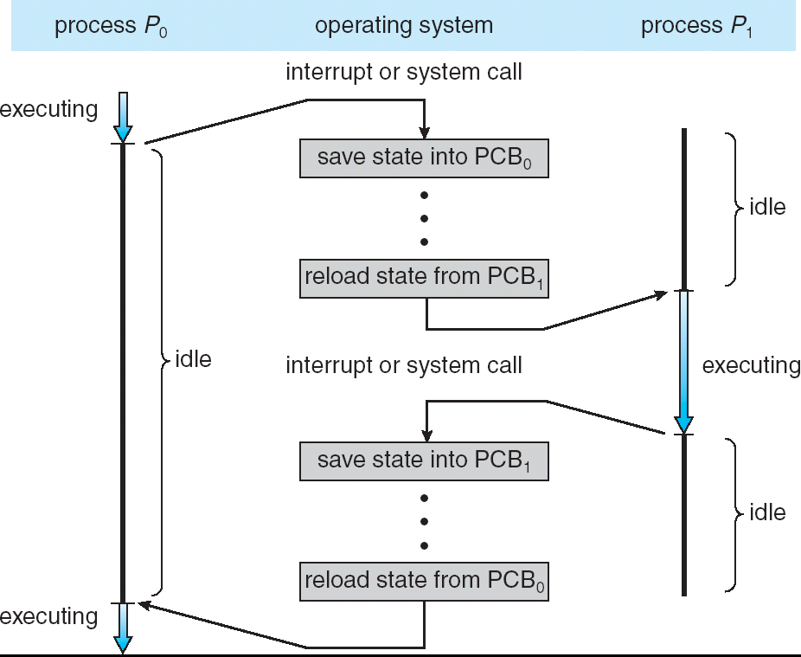
Mudança de contexto
Quando o SO troca o processo que está no estado Running

Slide 4
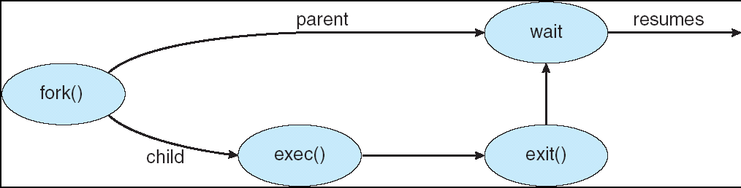
Criação de processos

Slide 5
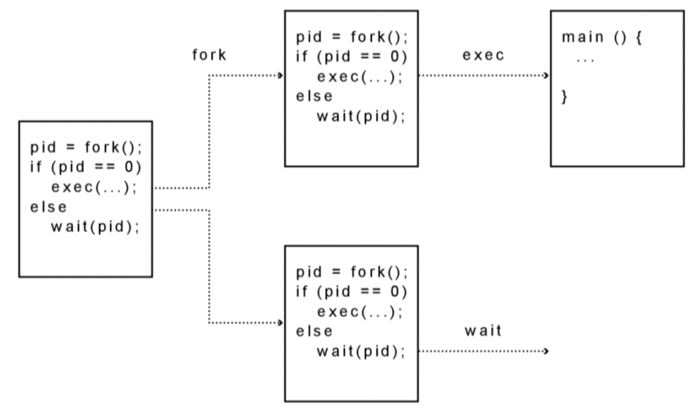
Criação de processos

Slide 6
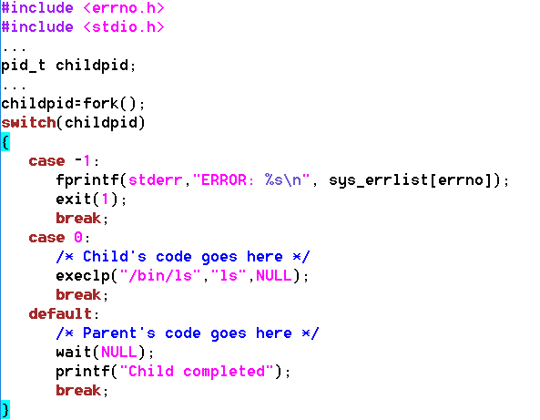
Criação de processos - POSIX

Slide 7
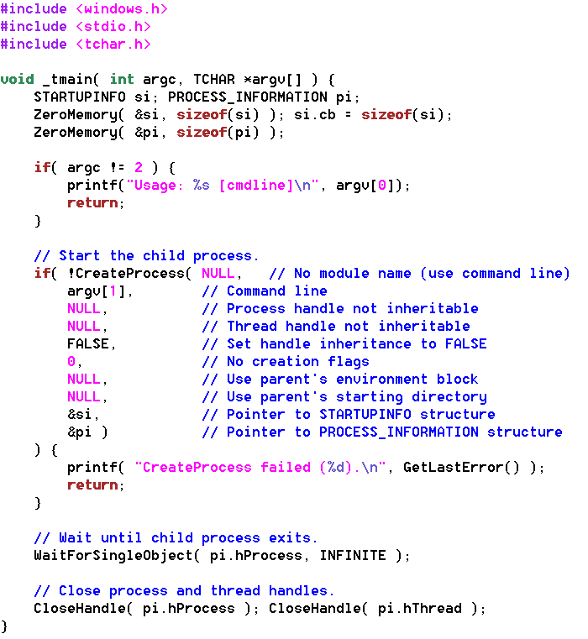
Criação de processos – Win32

Slide 8
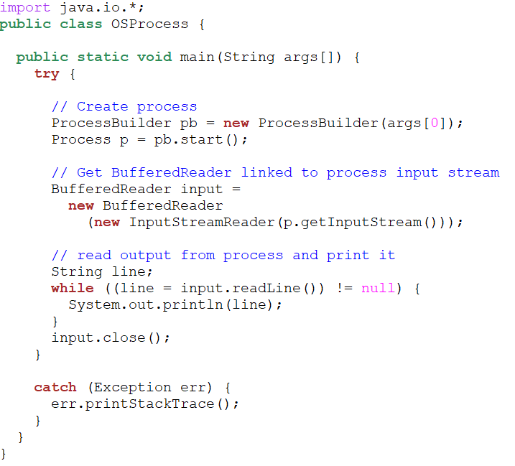
Criação de processos – Java

Slide 9
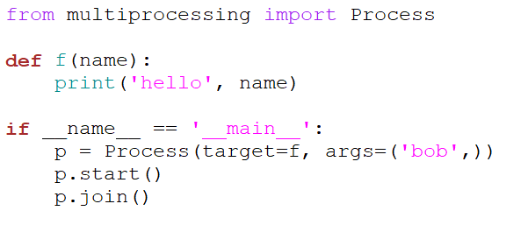
Criação de processos – Python

Slide 10
Tópico prático
Processos em scripts
exec
wait
Processos em background
Process group
jobs
parent.sh parent2.sh child.sh
Adaptado de:
https://gist.github.com/CMCDragonkai/f58afb7e39fcc422097849b853caa140

Slide 11
POSIX Input / Output
Abrir e fechar ficheiros
int open(const char *path, int oflag, .../*,mode_t mode */);
int close(int filedes);
Ler / Escrever
ssize_t read(int fd, void *buf, size_t count);
ssize_t write(int fd, const void *buf, size_t nbytes);
Duplicar file descriptors
int dup (int oldfd);
int dup2 (int oldfd, int newfd);

Slide 12
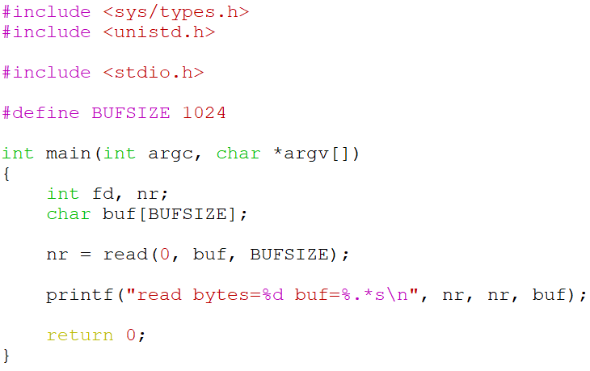
Leitura

Slide 13
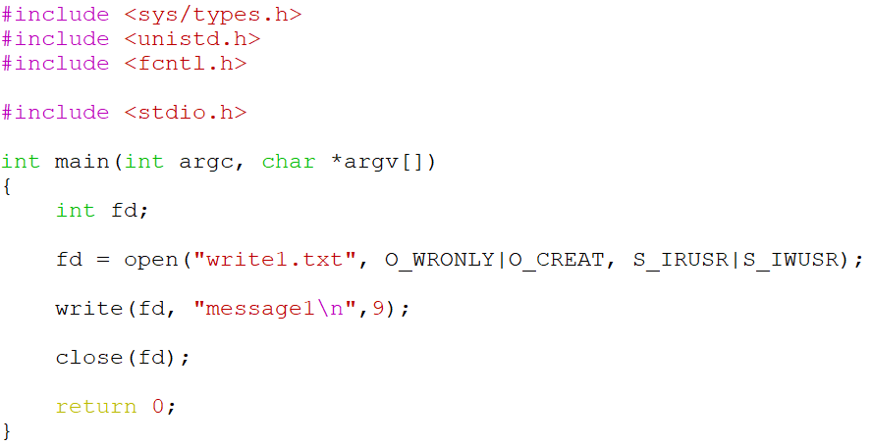
Escrita

Slide 14
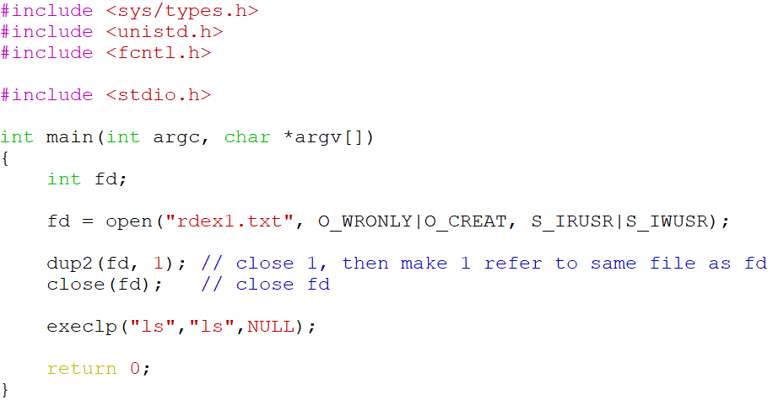
Redirecionamento output

Slide 15
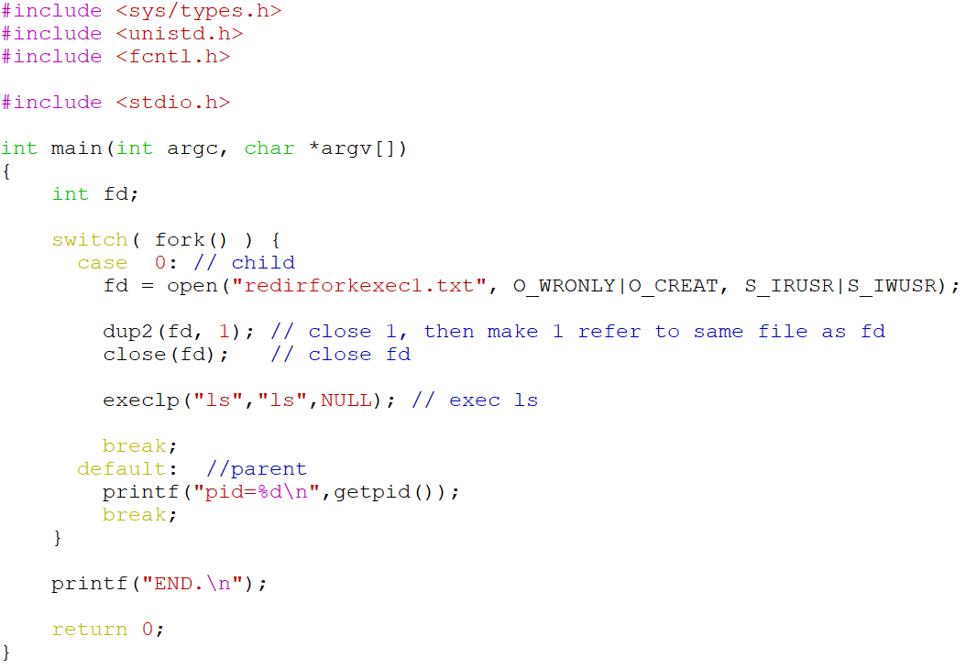
Redir output no processo filho

